Slide 1
Keterampilan membaca di sd
Oleh
Mira azizah, s.pd., M.pd.
Pendidikan guru sekolah dasar
Universitas pgri semarang

Slide 2
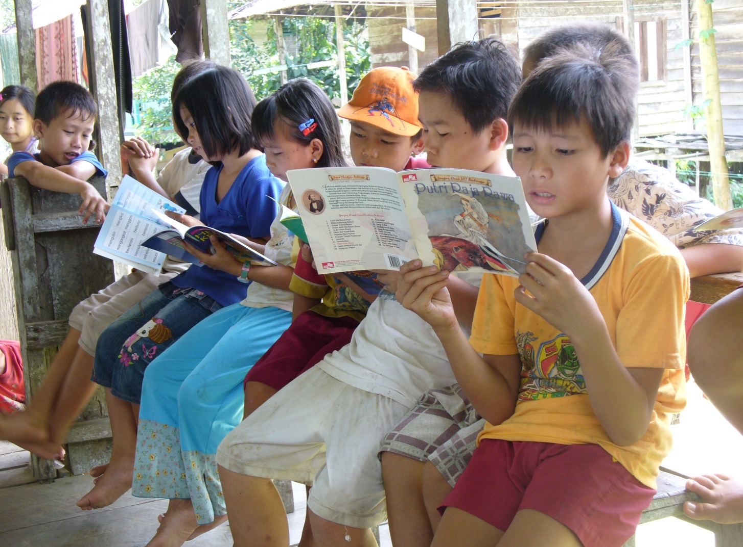
Hakikat membaca
Membaca adalah suatu aktivitas memahami bahasa tulis

Slide 3
Aktivitas membaca
Membaca
Proses
Produk

Slide 4
Aspek yang dituntut dari kegiatan membaca
Aspek sensori
Aspek perseptual
Aspek skemata
Aspek berpikir
Aspek afektif

Slide 5
Tahap kegiatan membaca
Sebelum membaca
Proses membaca
Setelah membaca

Slide 6
Tujuan pembelajaran membaca
Tujuan pembelajaran membaca di setiap kelas berbeda-beda.
Pembelajaran membaca di kelas 1 dan 2 diorientasikan pada penguasaan “keterampilan membaca untuk membaca”.
Pembelajaran membaca di kelas 3, 4, 5, dan 6 diorientasikan pada keterampilan membaca untuk memahami isi tulisan teks sebagai alat komunikasi.

Slide 7
Macam-macam pengajaran Membaca (i gusti ngurah oka, 1983)
Pengajaran Membaca Permulaan
Pengajaran Membaca Nyaring
Pengajaran Membaca dalam Hati
Pengajaran Membaca Bahasa
Pengajaran Membaca Teknik

Slide 8
Bagan aspek membaca
Aspek-aspek membaca
Keterampilan mekanis
Keterampilan pemahaman
Pengenalan huruf, pengenalan unsur linguistik, pengenalan hubungan bunyi dan huruf, kecepatan membaca lambat.
Pemahaman pengertian sederhana, pemahaman signifikansi/makna, evaluasi/penilaian isi dan bentuk, kecepatan membaca fleksibel

Slide 9
Bagan pembagian membaca
Membaca
Membaca nyaring
Membaca dalam hati
Membaca ekstensif
Membaca intensif
Membaca telaah isi
Membaca telaah bahasa

Slide 10
Membaca Telaah Isi
Membaca teliti
Membaca pemahaman
Membaca kritis
Membaca ide-ide
Membaca Telaah Bahasa
Membaca bahasa
Membaca sastra

Slide 11
Metode/teknik pembelajaran membaca (iing sunarti & ida nuhaida, 1992)
Metode abjad/alfabet
Metode bunyi
Metode suku kata
Metode kata
Metode kalimat
Metode SAS
Metode global

Slide 12
Metode Abjad | Metode Suku Kata | Metode Kata lembaga | Metode kalimat | Metode SAS
b o n e k a bo- ne- ka boneka | bo- ne- ka boneka | Boneka bo- ne- ka b-o-n-e-k-a | Ini boneka baru i-ni bo-ne-ka ba-ru i-n-i b-o-n-e-k-a b-a-r-u | ini boneka baru ini- boneka- baru i-ni bo-ne-ka ba-ru i-n-i b-o-n-e-k-a b-a-r-u i-n-i b-o-n-e-k-a b-a-r-u ini- boneka- baru i-ni bo-ne-ka ba-ru ini boneka baru

Slide 13
Terima Kasih

